Slide 1
第八章 分布式数据管理
8.2 并发控制
并发控制的目标与事务处理
并发控制的目的是在有多个用户的情况下允许每个用户像单个用户那样访问共享资源，多个用户同时访问时互相不干扰。并发控制要解决多个用户的活动之间的切换，保护一个用户的活动不受另一个用户的活动的影响，以及对相互依赖的若干活动进行同步等问题。
事务处理：数据库中的事务处理(transaction)是施加在共享数据上的一组操作，这些操作是结合在一起的，被当作单个活动看待。

Slide 2
第6章并发控制
并发控制的目标与事务处理
在无并发控制的情况下，两个并发的事务处理可能会相互干扰：
丢失更新。多个事务处理同时对一个共同的数据对象进行写操作时，就会有丢失更新的现象发生，并且使数据库处于不一致状态。
检索的不一致。检索的不一致发生在一个事务处理读取数据库中的某些数据对象，但是另一个事务处理对其中一些数据对象的修改还没有完成。

Slide 3
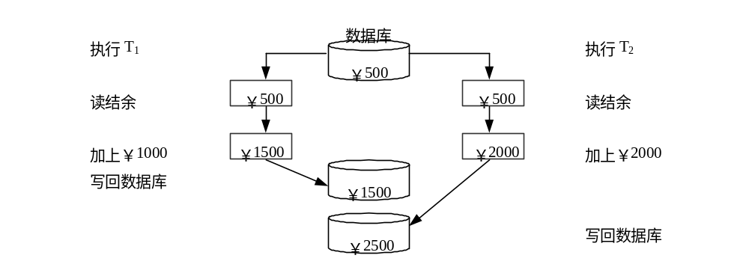
第6章并发控制
并发控制的目标与事务处理
丢失更新的例子：

Slide 4
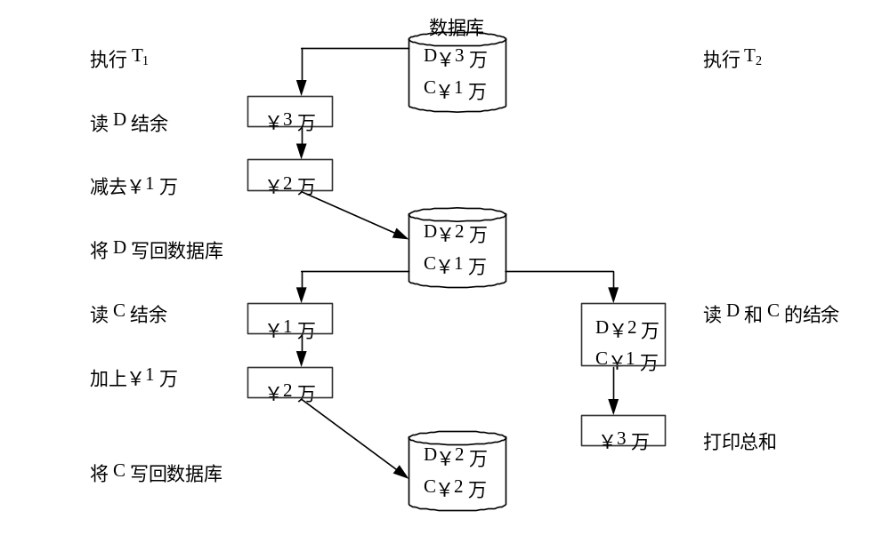
第6章并发控制
并发控制的目标与事务处理
检索不一致的例子：

Slide 5
第6章并发控制
可串行化调度
并发控制正确性标准有两条：
用户交给系统的每个事务处理最终将被执行，并最终得到完成；
多个事务处理并发执行的结果和这多个事务处理串行执行的结果相同。
事务处理的例子：假设有三个账户(对象)A、B、C，最初各有存款￥200、￥100和￥50。现有两个事务处理T₁和T₂等待执行，T₁是从A取出￥100存入B，T₂是从B中取出￥50存入C。

Slide 6
第6章并发控制
可串行化调度
T₁：
begin
read(A) 得到账户A的存款数
read(B) 得到账户B的存款数
write(A) (从A中减去￥100后)写入A
write(B) (加入B中￥100后)写入B
end
T₂：
begin
read(B) 得到账户B的存款数
read(C) 得到账户C的存款数
write(B) (从B中减去￥50后)写入B
write(C) (加入C中￥50后)写入C
end

Slide 7
第6章并发控制
可串行化调度
并发事务处理执行中的两种现象：
暂时不一致性。在T₁和T₂的第一次写操作之后而在第二次写操作之前，账户存款之和是不一致的。
冲突。如果事务处理T₂被安排到T₁中的两次写操作之间运行，则账户存款总和为￥400，而不是￥350，它包含一个不一致状态。
暂时不一致性在所有顺序计算过程中是固有的，因此，在一个事务处理结束前一般不应该要求一致性。为了达到一致性，必须避免冲突。

Slide 8
第6章并发控制
可串行化调度
可串行化调度：并发控制就是控制相互冲突操作的相对执行顺序，完成这种控制的算法也叫同步技术。我们希望使用这样的同步技术，它能使各个非冲突的操作交叠执行，以便进行各事务处理时具有最大的并发性。一组事务处理中各个操作的交叉次序叫做调度。如果一个调度给每个事务处理一个一致的状态观点，则这种调度叫做一致调度。一致调度的充分条件是这种调度执行的结果和所有事务处理串行执行的结果是一样的。满足这个条件的调度叫做可串行化调度或线性化调度。

Slide 9
第6章并发控制
可串行化调度
调度的形式化描述：
T₁=w₁(x),w₁(y),r₁(z)
T₂=r₂(z),r₂(y),w₂(x)
T₃=w₃(z),r₃(z),w₃(x)
L₁=w₁(x),r₂(z),r₂(y),w₂(x),w₁(y),r₁(z),w₃(z),r₃(z),w₃(x)
L₂=w₁(x),w₁(y),r₁(z),r₂(z),r₂(y),w₂(x),w₃(z),r₃(z),w₃(x)
L₃=w₁(x),w₁(y),r₁(z),r₂(z),w₃(z),r₂(y),r₃(z),w₂(x),w₃(x)

Slide 10
第6章并发控制
可串行化调度
r_{j}(x)读自w_{i}(x)：
如果调度L有两个操作w_{i}(x)和r_{j}(x)，我们说r_{j}(x)读自w_{i}(x)当且仅当
w_{i}(x)＜r_{j}(x)；
没有w_{k}(x)，使得w_{i}(x)＜w_{k}(x)＜r_{j}(x)。

Slide 11
第6章并发控制
可串行化调度
L₁=w₁(x),r₂(z),r₂(y),w₂(x),w₁(y),r₁(z),w₃(z),r₃(z),w₃(x)
L₂=w₁(x),w₁(y),r₁(z),r₂(z),r₂(y),w₂(x),w₃(z),r₃(z),w₃(x)
L₃=w₁(x),w₁(y),r₁(z),r₂(z),w₃(z),r₂(y),r₃(z),w₂(x),w₃(x)
两个调度等价：在事务处理系统上两个调度等价当且仅当
(1) 两个调度中每个对应的读操作读自同一个写操作；
(2) 两个调度中有同样的最终写。
在调度L₂还是L₃中，r₁(z)和r₂(z)读自一个初始的z，r₂(y)读自w₁(y)，r₃(z)读自w₃(z)。另外w₃(x)、w₁(y)和w₃(z)分别是对数据对象x、y和z的最终写。因此，调度L₂和L₃是等价的。

Slide 12
第6章并发控制
可串行化调度
一组事务处理T={T₁，T₂，…，T_{n}}，对于一个给定调度L，串行化图定义如下：对某个x，如果r_{i}(x)＜w_{j}(x)、w_{i}(x)＜r_{j}(x)，或者w_{i}(x)＜w_{j}(x)，则有一条从T_{i}到T_{j}的边。如果从T_{i}到T_{j}有一条路径存在，则可以删除从T_{i}到T_{j}的边。

Slide 13
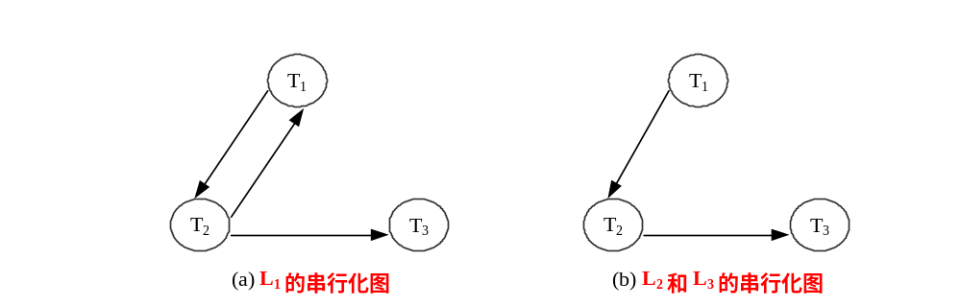
第6章并发控制
可串行化调度
L₁=w₁(x),r₂(z),r₂(y),w₂(x),w₁(y),r₁(z),w₃(z),r₃(z),w₃(x)
L₂=w₁(x),w₁(y),r₁(z),r₂(z),r₂(y),w₂(x),w₃(z),r₃(z),w₃(x)
L₃=w₁(x),w₁(y),r₁(z),r₂(z),w₃(z),r₂(y),r₃(z),w₂(x),w₃(x)

Slide 14
第6章并发控制
基于锁的并发控制
静态封锁和动态封锁：
在静态封锁方式中，事务处理在执行操作前，对所有需要的数据对象封锁。这个方法相对简单，然而它限制了并发性，因为有冲突的事务处理必须串行执行。在动态封锁方式中，事务处理在执行的不同阶段对不同对象封锁。
封锁范围：封锁范围是一个很重要的设计问题。显然，既可以对整个文件进行封锁，也可以对特定的记录进行封锁。封锁的范围越小，并发性越好。如果两个用户要修改同一个文件，并且它们是对这个文件的两个不同部分进行修改的话，则可以让他们同时进行。

Slide 15
第6章并发控制
基于锁的并发控制
两阶段封锁：两阶段封锁可以保证一致性，实现正确的并发控制。两阶段封锁的主要内容如下：访问一个对象前先封锁它，为此必须先获得锁；对所有要访问的对象封锁前不对任何对象进行解锁；不要封锁已经被封锁的对象，为此不同的事务处理不可同时获得冲突的锁；事务处理执行结束前，为每个被它封锁的对象解锁；一旦一个事务处理释放一个锁，该事务处理就不能再获得另外的锁。每个事务处理锁的过程可分成两个阶段：锁的增长阶段和锁的收缩阶段。增长阶段中事务处理获得所有的锁而不释放任何锁；收缩阶段释放所有的锁而不取得另外的锁。

Slide 16
第6章并发控制
基于锁的并发控制
两阶段封锁的问题：
问题1：在锁的增长阶段会出现死锁的问题。发生死锁是因为在加锁机制中，锁是一种竞争的资源。死锁问题可以用第六章讨论的办法来解决。
问题2：在锁的收缩阶段容易出现层叠回退(cascaded aborts)的问题。层叠回退的问题发生在一个事务处理操作失败后回退，在回退前由于该进程已经释放了某些数据对象上的锁，所以其他事务处理可能已经读取了被这个事务处理修改过的数据对象，这些事务处理也必须回退。

Slide 17
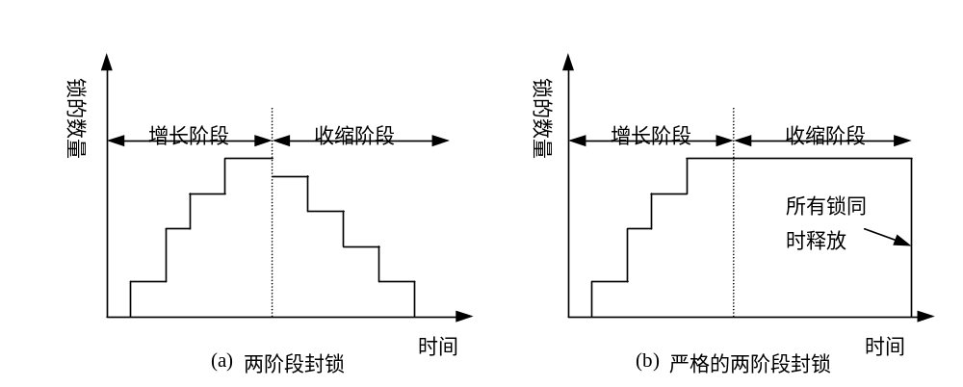
第6章并发控制
基于锁的并发控制
层叠回退的问题可以用严格的两阶段封锁方案来解决 ：
在这种方案中，事务处理一直占有所有获得的锁直到操作完成，然后在一个单一的原子操作中释放所有的锁，但是它降低了并发程度。

Slide 18
第6章并发控制
基于锁的并发控制
加锁方案，共有三种实现方法：
(1) 集中式加锁方法。在这种加锁方式中，锁管理是集中进行的。有一个集中的锁管理员，它负责锁的分配和释放。
(2)主站点加锁方法。每个数据对象有一个主站点，所有对数据对象的更新首先定向到主站点。对某个数据对象的加锁和释放锁的管理活动是由该数据对象的主站点上的锁管理员负责的。
(3) 分散式加锁方法。锁的管理有所有站点共同完成。事务处理的执行包括许多站点的参与和协作。

Slide 19
第6章并发控制
基于时间戳的并发控制
各种时间戳：
（1）ts(T)：每个事务处理T在它启动的时候被分配一个时间戳ts(T)，一个事务处理T中的每个操作被加盖一个时间戳ts(T)；
（2）ts_{RD}(x)：对数据对象最近一次读时的时间戳用ts_{RD}(x)表示；
（3）ts_{WR}(x)：对数据对象最近一次写时的时间戳用ts_{WR}(x)表示；
（4）read(T,x,ts) ：read(T,x,ts)表示来自事务处理T对数据对象x读操作请求，该请求带有时间戳ts；
（5）write(T,x,ts) ：write(T,x,ts)表示来自事务处理T对数据对象x写操作请求，该请求带有时间戳ts。

Slide 20
第6章并发控制
基于时间戳的并发控制
读或写操作的处理方式：
(1) 读请求read(T,x,ts)。如果ts＜ts_{WR}(x),说明有一个对x的写操作发生在事务处理T启动之后，则读请求被拒绝，事务处理T被取消。反之，让T执行该读操作，并把max{ts_{RD}(x),ts}赋给ts_{RD}(x)。
(2) 写请求write(T,x,ts)。如果ts＜ts_{WR}(x)，或者ts＜ts_{RD}(x)，说明有一个对x的写操作或者有一个对x的读操作发生在事务处理T启动之后，则写请求被拒绝，事务处理T被取消。反之，让T执行该写操作，并把ts赋给ts_{WR}(x)。

Slide 21
第6章并发控制
基于时间戳的并发控制
实例：假设数据对象x的最近一次读和写的时间戳分别为ts_{RD}(x)=4和ts_{WR}(x)=6，对数据对象x有下列读写操作顺序：
read(5,x,5), write(6,x,7), read(7,x,9), read(8,x,8), write(9,x,8)
(1) read(5,x,5)操作请求被拒绝，对应的事务处理5被取消，因为ts=5＜ts_{WR}(x)=6；
(2)write(6,x,7)操作请求被接受，对应的事务处理6继续执行，ts_{WR}(x)更新为7；
(3)read(7,x,9)被接受，对应的事务处理7继续执行，ts_{RD}(x) 更新为9 ;
(4)read(8,x,8)也被接受，对应的事务处理8继续执行，但是ts=8＜ts_{RD}(x)=9，所以ts_{RD}(x)=9保持不变 ;
(5) write(9,x,8) 操作请求被拒绝，对应的事务处理9被取消，因为ts=8＜ts_{RD}(x)=9。

Slide 22
第6章并发控制
基于时间戳的并发控制
保守时间戳顺序:为了减少或消除事务处理的取消和重启，可使用下列保守时间戳顺序，所有的站点严格地按照时间戳顺序执行请求。每个站点有一个写队列(W-queue)和一个读队列(R-queue)。并且按照请求的时间戳排序。
(1) 如果所有写队列非空，而且每个队列的第一个写的时间戳大于ts，读请求read(T,x,ts)可以被执行；反之，该读请求在读队列中缓存。
(2) 如果所有读队列和写队列非空，而且每个队列的第一个请求的时间戳大于ts，写请求write(T,x,ts)可以被执行；反之写请求在写队列中缓存。

Slide 23
第6章并发控制
乐观的并发控制
并发控制算法首先假设没有冲突，所以首先在本地尝试更新，如果没有一致性冲突就保留更新并扩散更新，这个方法有三个阶段：读、确认和写。
读阶段，在临时存储空间中读入相关数据对象并进行更新；
确认阶段，检查所有更新，确认是否违反数据库一致性。检查阶段要检查所有其他事务处理，确认自该事务处理启动以来是否有其他的事务处理对它所访问的数据对象进行了修改。如果有则该事务处理取消，否则检查通过，进入写阶段；
写阶段，把所有更新写进数据库。
乐观并发控制算法的最大优点是没有死锁，并且可以最大限度地提供并行，因为没有一个事务处理会等待。它的缺点是一旦在确认阶段不能通过检查，事务处理就要重新执行。

